Slide 1
「ごみの有料化」 はおかしい！
金沢市議会議員
広田みよ

Slide 2
有料化とは？
１枚５０円！
市販のごみ袋より
割高の指定袋などを購入させるやり方が主。
シールを買って貼って
もらうやり方も。

Slide 3
なぜ提案？
・ごみの有料化
↓
・経済的インセンティブにより
ごみの減量、資源化
↓
・環境への配慮
・ごみ処理費用の削減

Slide 4
金沢市がごみの有料化を計画！
３月に制定された
第５期ゴミ処理基本計画に
「家庭ごみ有料化の導入を検討」
「事業系ごみ処理手数料の改定を検討」
が新たに盛り込まれました！
行革にも載せられ、２８年度に「方針決定」と・・

Slide 5
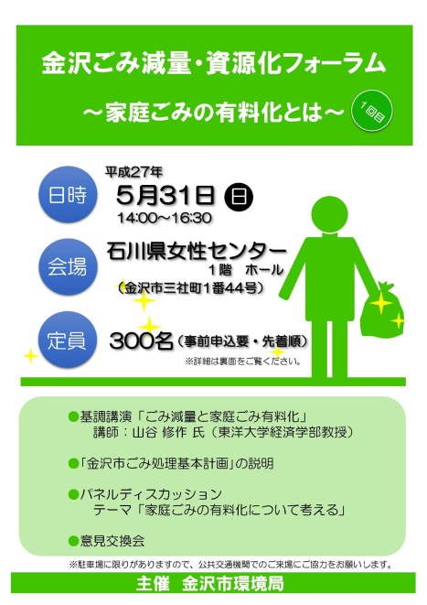
これまでの経過 ・３回のシンポジウム ・各所での説明（呼ばれれば） ・町会連合会や婦人会への働きかけ

Slide 6
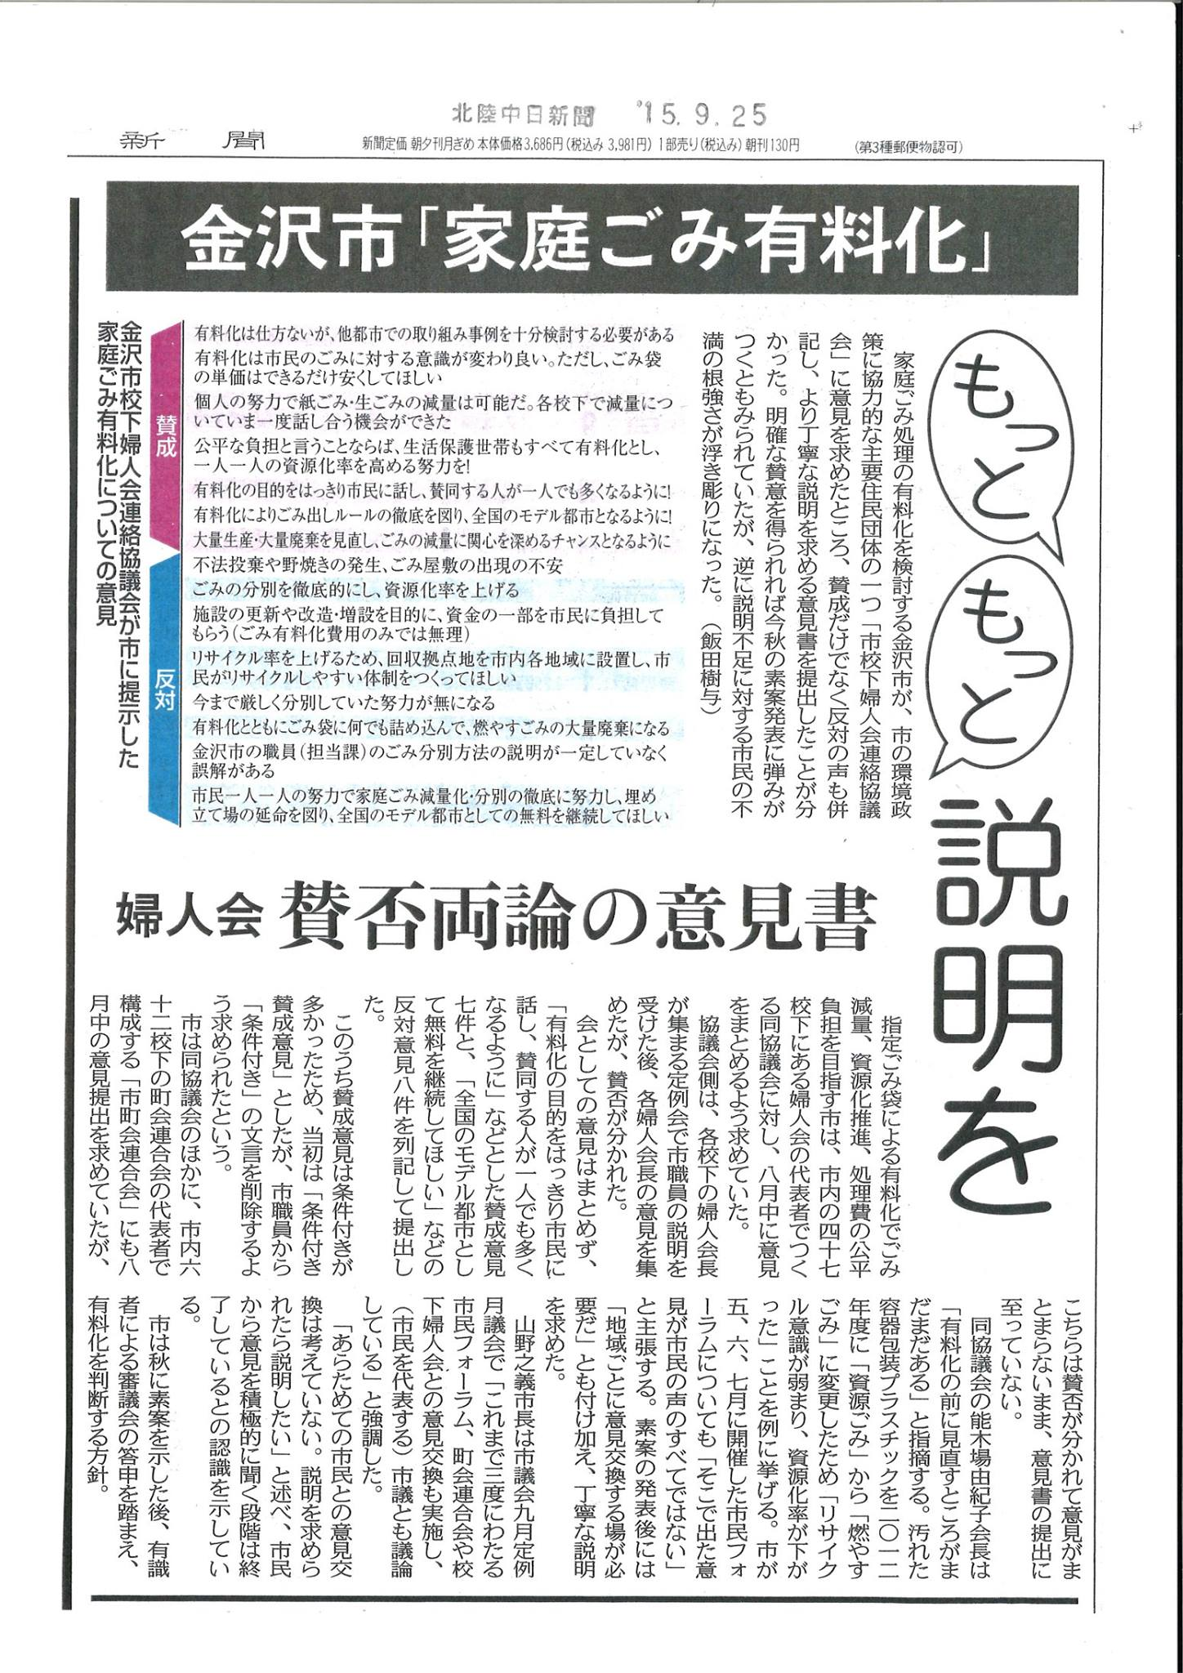
が、市民の理解は得られていない
３回のシンポジウムの結果
積極的実施・・１７％
条件が整えば実施・・３８％
実施すべきでない・・２２％
よくわからない・・１４％
議会でも与党から疑問の質問！

Slide 7
今後の予定
・素案をつくる
・廃棄物対策総合審議会にかける
・パブリックコメント
・議会で採決
・手数料として条例改定＆予算化
それぞれ時期は未定

Slide 8
まだまだ世論を広げ止める チャンスがあります！

Slide 9
これまでの議論の経過
・金沢市のごみは増えてない
・事業系ごみのほうが課題が多い ・ほんとうに有料化で減るのか？
・税金を払っているのになぜ？
・袋代をなにに使う？→今もやっていることに
・まだやれることがたくさんある！
・そもそも製造・販売段階で減らさなくては！

Slide 10
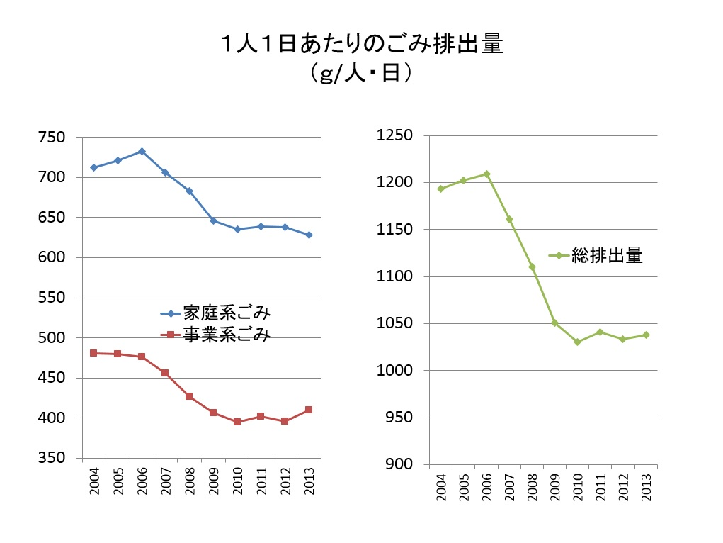
家庭系ごみは中核市４３市中８位！
事業系ごみは中核市４３市中５位

Slide 11
有料化でごみは減る？
・最初は減るが、リバウンド
・「他都市は減っている」というが・・
他の施策も併用してるのが
他都市の現状→根拠にならない

Slide 12
そもそも
税金でごみの収集や処理は行うべきもの！
★地方自治法などに定められていること。
当然、ごみに関する環境施策もそう！
→新たに市民に負担させることで、財政的にも、市民の頭の中でも
公的責任を減らそうとしている！

Slide 13
袋代をなにに使う？
９月議会の答弁で・・
・温暖化防止
・生ごみ減量化
・再生可能エネルギー
これまでもやってきたことなの新たな負担はおかしい！
・基金→京都では余って批判

Slide 14
他にやるべきことがある！
★ストアくるステーション
市内６か所に資源回収場所を設置
アルビス田上店など
しかも！
「市長が増やす」と
言っていたのに・・
→議会で追及し今年３↑

Slide 15
２４年度に 西部環境エネルギーセンター稼働 にともない、分別変更
「一部の市民の誤解」
と市民への責任転嫁
→議会で追及
「説明が不十分だった」
「分別指導にまわる」と

Slide 16
自己搬入ほかにも
★東部管理センター・西部管理センター
土・日曜日の午前10時～午後４時
★西部環境エネルギーセンター
平日の午後１時～午後９時
土・日曜日の午前10時～午後９時
（祝日も持ち込み可能です。）
９時過ぎたら門前にも置いておける！

Slide 17
古紙回収のモデル事業
・古紙を資源に出すのが大変！
ということで・・
・１０地区を対象
・資源回収のステーション/月１回
・古紙や雑紙などを集める
結果を見て、全市的にどうやるか検討する！

Slide 18
製造・販売段階から！
★製造段階でのごみにならない製品づくり
★お店などの過剰包装を減らす努力
が必要！
日本の法律は、企業よりも国民に責任をおしつけている！

Slide 19
さかさまの市政のみなおしが必要

Slide 20
よくある質問
不法投棄（不適切廃棄）が増えるのでは？
→「他都市では増えていない」と市はいうが、監
視カメラ、職員・地域での監視をして出させな
いから見えないだけ
・家計への負担が大きい
→「軽減策」を言うが、ごまかされない
・多く出す人は多く払え
→そんなことはどの法律にも書かれていない
し、いろんな人に併せて施策として行うのが市
の役割

Slide 21
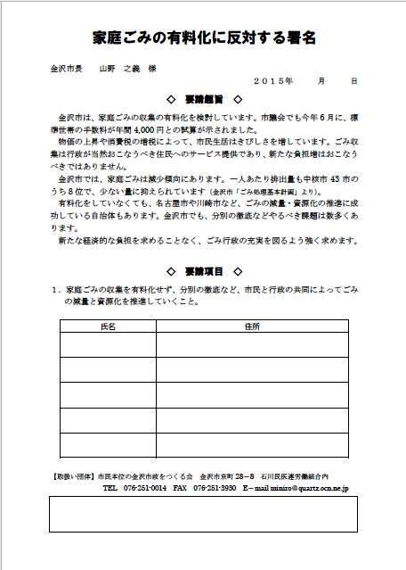
具体的なとりくみ！
★署名をあつめよう！
市の考え方を知って、
こちらの思いや意見を伝える！
→★出前講座をよぼう！

